Slide 1


Název projektu: | ZŠ Háj ve Slezsku – Modernizujeme školu
Číslo projektu: | CZ.1.07/1.4.00/21.3459
Oblast podpory: | Zlepšení podmínek pro vzdělávání na základních školách Vzdělávání pro konkurenceschopnost č. výzvy 21, prior. osa 7.1. Počáteční vzdělávání
Výuková oblast: | Člověk a příroda
Číslo materiálu: | VY_32_INOVACE_319
Ročník: | 8.
Sada: | Fyzika
Druh: | Prezentace
Autor: | Mgr. Květoslava Latoňová
Název: | Vedení elektrického proudu v plynech
Anotace: | Prezentace slouží k výkladu nového učiva – Vedení el. proudu v plynech. Žáci se seznámí s pojmy el. jiskrový výboj – blesk, el. oblouk – oblouková lampa, svařování a el. výboj ve zředěných plynech – zářivky, výbojky.
Datum vytvoření: | 9. 1. 2013
Datum ověření: | 10. 1. 2013

Slide 2
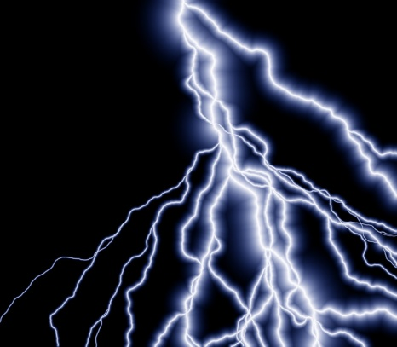
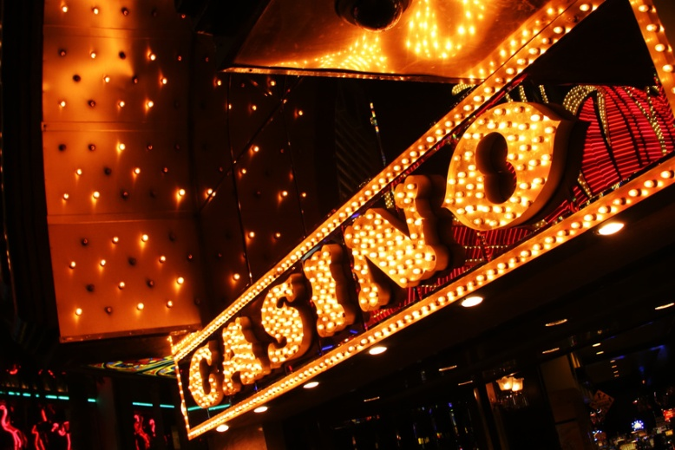
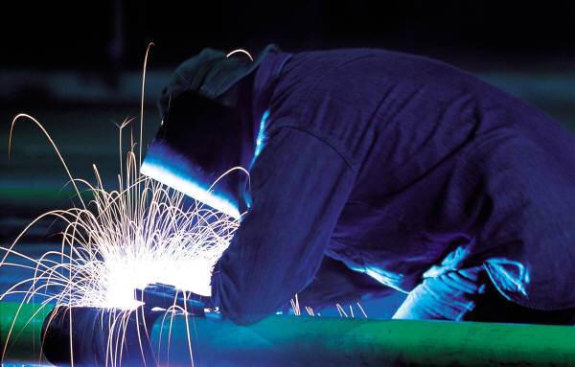
Vedení el. proudu v plynech

Slide 3
vodivost plynů:
vzduch za normálních podmínek obsahuje jen malé množství elektronů a iontů ⇒ je izolant
ale ionizovaný vzduch je elektricky vodivý
ionizace = děj, při kterém dochází k rozkladu částic vzduchu na ionty, např. vysoká teplota, záření (rentgenové, ultrafialové), nízký tlak plynu, silné elektrické pole
ionizace nárazem: zahřívání → zvýšení Brownova pohybu → častější a silnější srážky → odtrhnutí elektronů → vznik iontů

Slide 4
příklady vedení el. proudu ve vzduchu nebo plynech:
elektrický jiskrový výboj
2) elektrický oblouk
3) el. výboj ve zředěných plynech

Slide 5
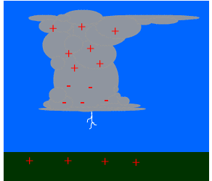
1) elektrický jiskrový výboj:
blesk = velmi krátce trvající el. proud
mezi mrakem a zemí,
nebo mezi dvěma mraky
vzniká silné el. pole
→ionizace vzduchu
→jiskrový výboj (miliony
voltů) + zahřívání +
rozpínání vzduchu =
hrom
obr. 1

Slide 6
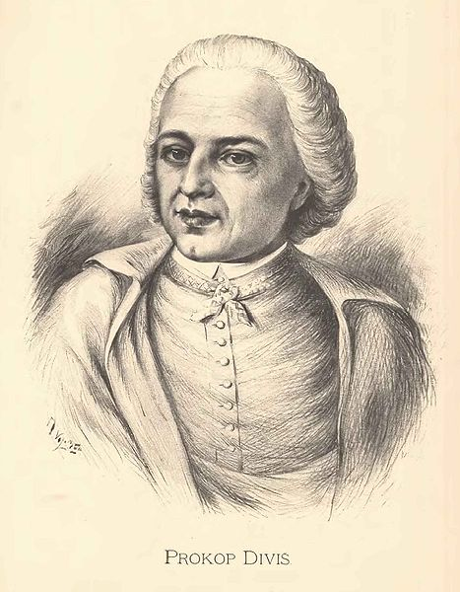
bleskosvod (hromosvod)
Václav Prokop Diviš
(1698 – 1765)
kněz, přírodovědec, léčitel, hudebník, vynálezce
1754 – meteorologický stroj + uzemněný bleskosvod
Benjamin Franklin – 1760 jednodušší ⇒ levnější
obr. 2

Slide 7
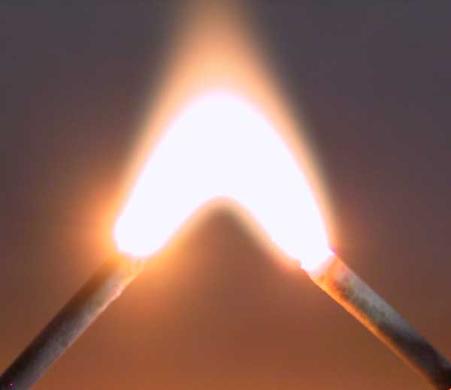
2) elektrický oblouk:
je tvořen směsí elektronů a iontů
charakterizuje jej velmi jasné světlo (nutná ochrana zraku)
využití:
obloukové lampy
svařování
řezání plechů obr. 3
objevitelé: Humphry Davy
Vasilij Vladimírovič Petrov

Slide 8
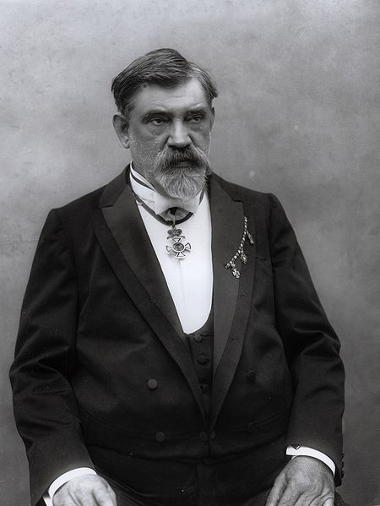
František Křižík
(1847 – 1941)
technik, průmyslník, vynálezce
oblouková lampa – osvětlení ulic, Paříž – zlatá medaile
světelná fontána
zdokonalení el. tramvaje
zdokonalení železniční signalizace
obr. 4

Slide 9
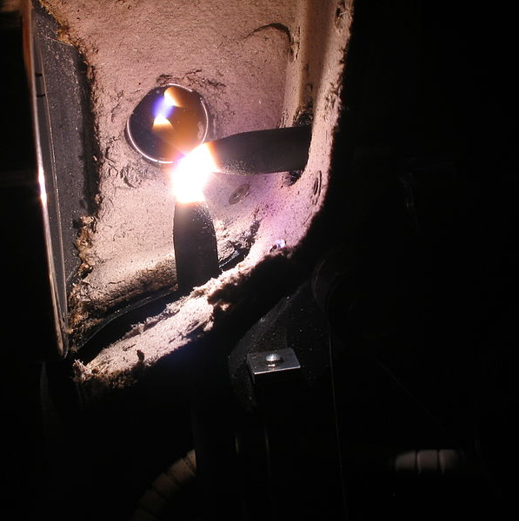
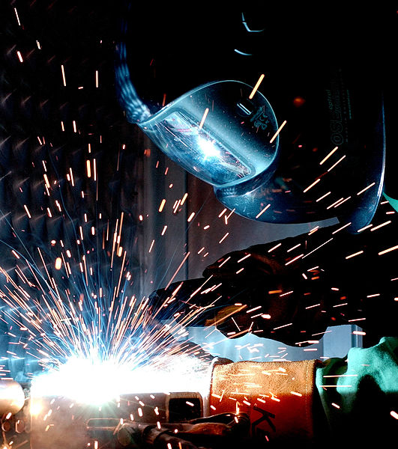
oblouková lampa svařování
obr. 5
obr. 6

Slide 10
3) el. výboj ve zředěných plynech
snížení tlaku v plynu
používají se trubice s vyčerpaným vzduchem, případně naplněné nějakým plynem
různé druhy plynu, různé tlaky ⇒ různé světelné jevy
využití: výbojky
zářivky
doutnavky

Slide 11
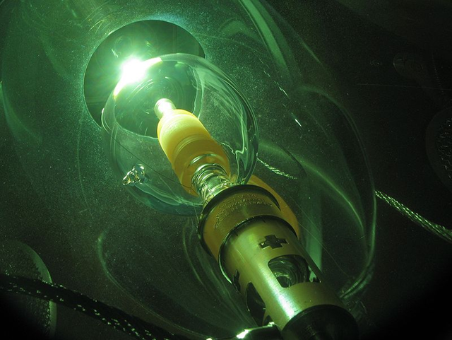
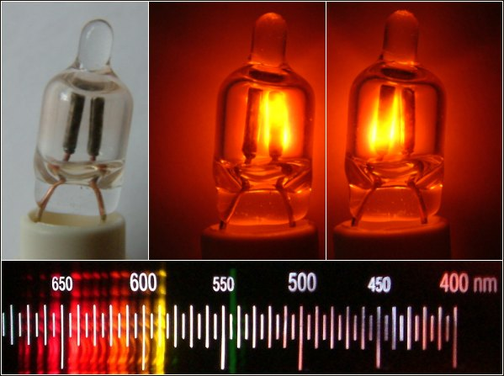
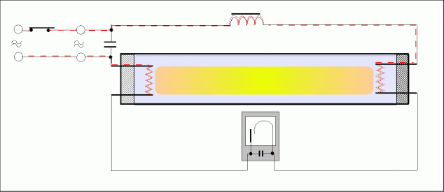
xenonová výbojka doutnavka
obr. 7 obr. 8
zářivka
obr. 9

Slide 12
otázky a úkoly:
Vede vzduch za normálních podmínek el. proud?
Co je to ionizace vzduchu? Co ji vyvolává?
Uveď příklady vedení el. proudu ve vzduchu nebo plynech.
Vysvětli, co je to blesk a hrom. Vysvětli, jak je vhodné se chovat během bouřky v přírodě.
Co je to elektrický oblouk? K čemu se využívá?
Vysvětli, na jakém principu fungují barevné světelné reklamy.

Slide 13
obr. 1: DE CAMPOS, António Miguel. commons.wikimedia.org [online]. [cit. 9.1.2013]. Dostupný na WWW: http://commons.wikimedia.org/wiki/File:Raio.gif
obr. 2: VILÍMEK, Jan. Wikipedia.cz [online]. [cit. 9.1.2013]. Dostupný na WWW: http://cs.wikipedia.org/wiki/Soubor:Jan_Vil%C3%ADmek_-_Prokop_Divi%C5%A1.jpg
obr. 3: GROCHOWSKI, Achim. Wikipedia.cz [online]. [cit. 9.1.2013]. Dostupný na WWW: http://cs.wikipedia.org/wiki/Soubor:Lichtbogen_3000_Volt.jpg
obr. 4: ŠECHTL, Ignác. Wikipedia.cz [online]. [cit. 9.1.2013]. Dostupný na WWW: http://cs.wikipedia.org/wiki/Soubor:Krizik.jpg
obr. 5: D-KURU. Wikipedia.cz [online]. [cit. 9.1.2013]. Dostupný na WWW: http://cs.wikipedia.org/wiki/Soubor:Arc_lamp-arc_2_PNr%C2%B00030.jpg
obr. 6: PLATE JR., William M.. Wikipedia.en [online]. [cit. 9.1.2013]. Dostupný na WWW: http://en.wikipedia.org/wiki/File:GMAW.welding.af.ncs.jpg
obr. 7: ROTARENEG. Wikipedia.cz [online]. [cit. 9.1.2013]. Dostupný na WWW: http://cs.wikipedia.org/wiki/Soubor:Xenon_short-arc_bulb.jpg
obr. 8: DE:BENUTZER:ANTON. Wikipedia.cz [online]. [cit. 9.1.2013]. Dostupný na WWW: http://cs.wikipedia.org/wiki/Soubor:Glimmlampe_spektrum.jpg
obr. 9: KOŠINA, Vladimír. Wikipedia.cz [online]. [cit. 9.1.2013]. Dostupný na WWW: http://cs.wikipedia.org/wiki/Soubor:Fluorescent_lamp-function.gif

